Slide 1
Ионная связь
Ионная связь – это связь, образующаяся между ионами противоположного знака в результате электростатического притяжения.
Общая электронная пара полностью переходит к более электроотрицательному атому
А+В → А⁺В⁻

Slide 2
Ионы - это частицы, в которые превращаются атомы, отдавая или принимая электроны.
Анион – отрицательный ион
Cl⁰ + ē Cl⁻
Катион – положительный ион
Na⁰ - ē Na⁺
-связь,

Slide 3
Механизм образования ионной связи
Ионная связь как правило возникает между металлом и неметаллом
Пример:
NaCl – хлорид натрия (поваренная, пищевая соль)
Механизм:
+
35
0
23
+1
35
Cl
-1
23
0
Cl
Na
Na
NaCl
+17
+11
+17
+11
2
8
1
2
8
7
2
8
2
8
8
+1
-1
ион натрия
ион хлора
Na
+
Cl
Na
Cl
1e
0
+
0
+1
-1
Na
Cl
Na
Cl

Slide 4
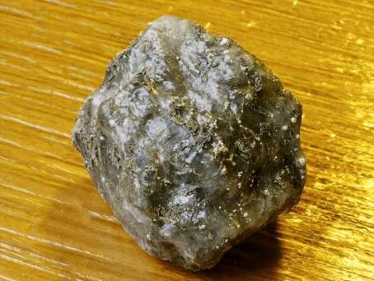
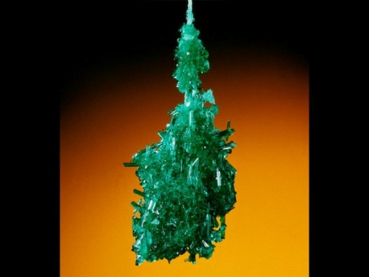
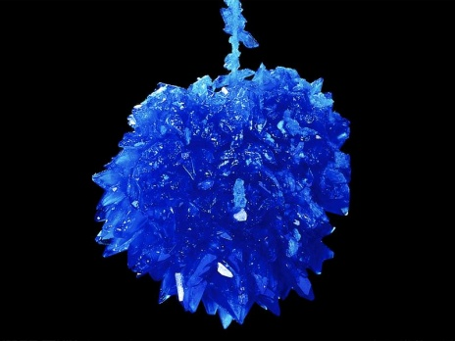
Признаки ионной связи:
1.Ионную связь образуют атомы типичных металлов и атомы типичных неметаллов, резко отличающиеся друг от друга по электроотрицательности.
2. Механизм образования ионной связи: атом металла отдает наружные электроны, превращаясь в катионы; атомы неметаллов присоединяют электроны, превращаясь в анионы. Образовавшиеся ионы взаимодействуют электростатически.
3. Она характерна для бинарных, образованных металлами и неметаллами, а также более, сложных — трехэлементных — соединений: щелочи, соли. В этом случае катионы и анионы могут быть не только простыми, но и сложными.
Пример: катион аммония — NH₄⁺; сульфат — анион SO₄²⁻; гидроксид — анион ОН⁻.

Slide 5
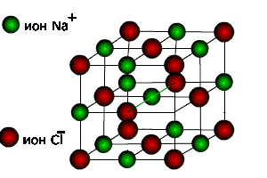
Ионной кристаллической решёткой называется решётка, в узлах которой расположены ионы, соединённые между собой ионной связью.

Slide 6
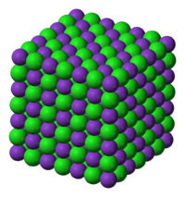
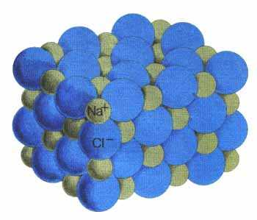
Свойства веществ с ионной связью:
При обычных условиях вещества твердые.
Имеют высокие температуры плавления и кипения.
Растворы проводят электрический ток.
Растворы проводят электрический ток, так как в водных растворах образуются гидратированные ионы (положительные и отрицательные).
Если связь ионная, то в узлах кристаллической решетки находятся противоположно заряженные ионы, между которыми во всех направлениях действуют значительные электростатические силы. Они обуславливают образование твердых, тугоплавких, нелетучих веществ.

